Slide 1
Презентация к методической разработке Самара, край родной

Slide 2
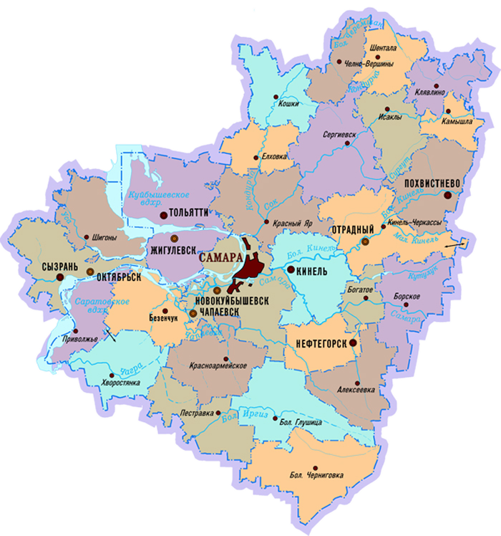
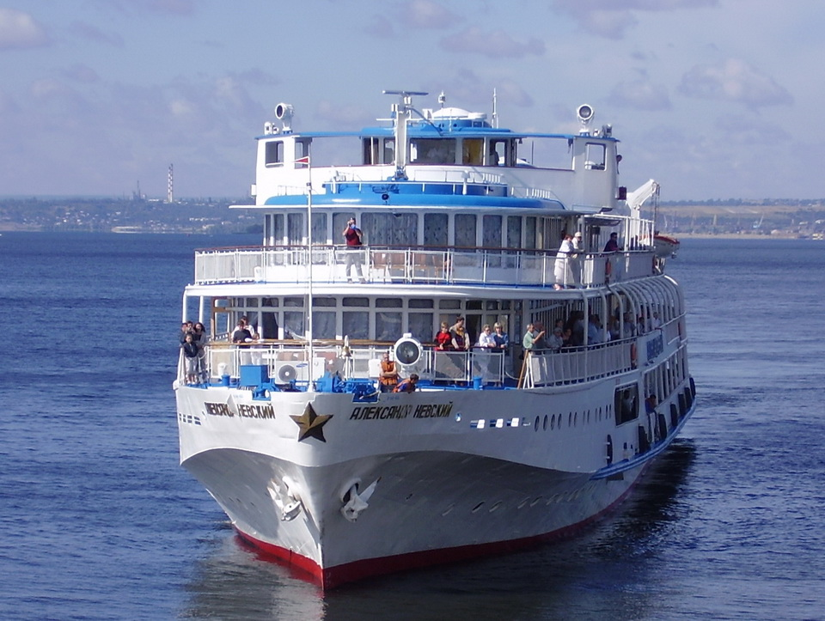
Достопримечательности
Природное наследие
Символика

Slide 3
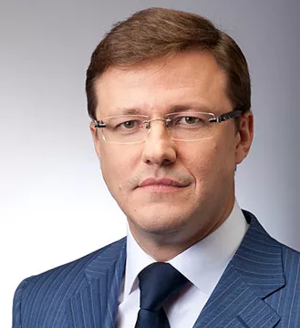
Азаров Д.И.

Slide 4
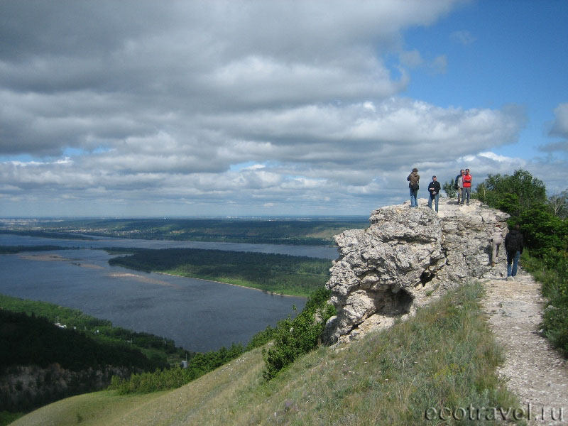
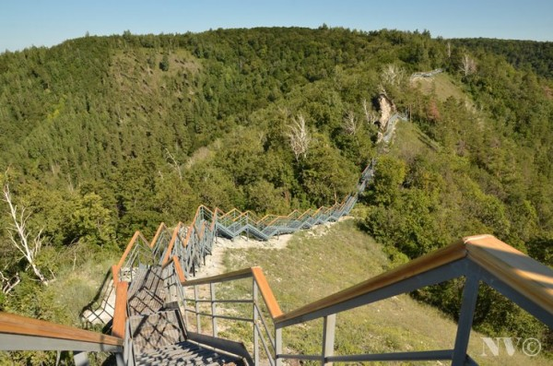
Самой высокой точкой Жигулей является гора Стрельная (374 м над уровнем моря). С ее вершины виден как на ладони Жигулевский заповедник

Slide 5
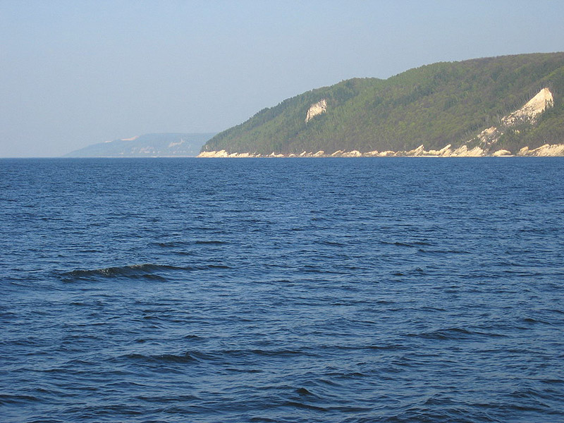
Жигулевское море

Slide 6
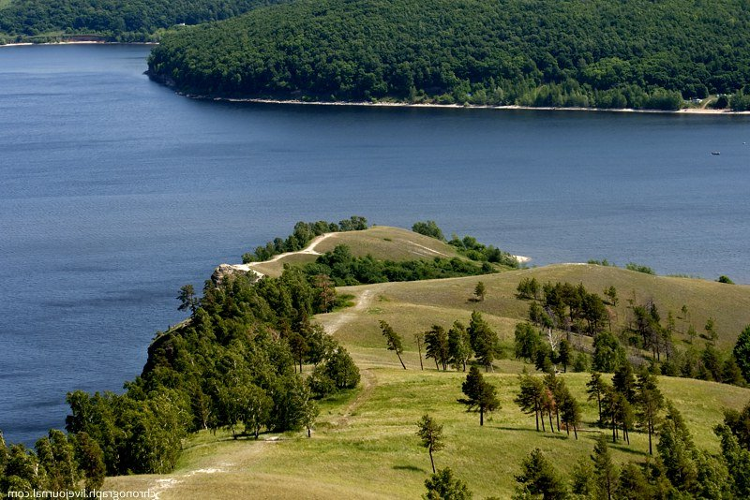
Молодецкий Курган

Slide 7
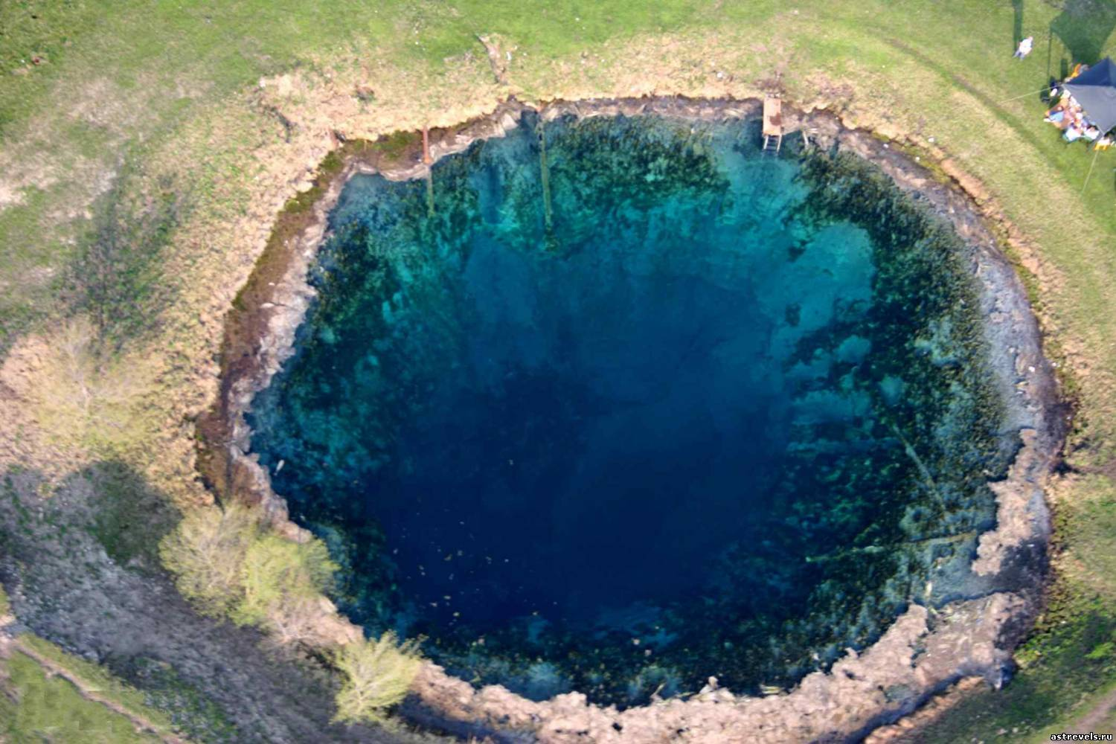
Серное озеро

Slide 8
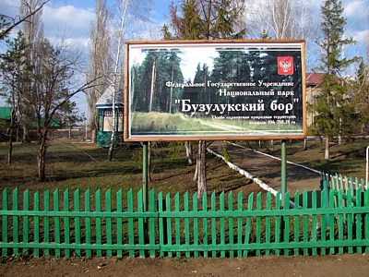
Бузулукский бор

Slide 9
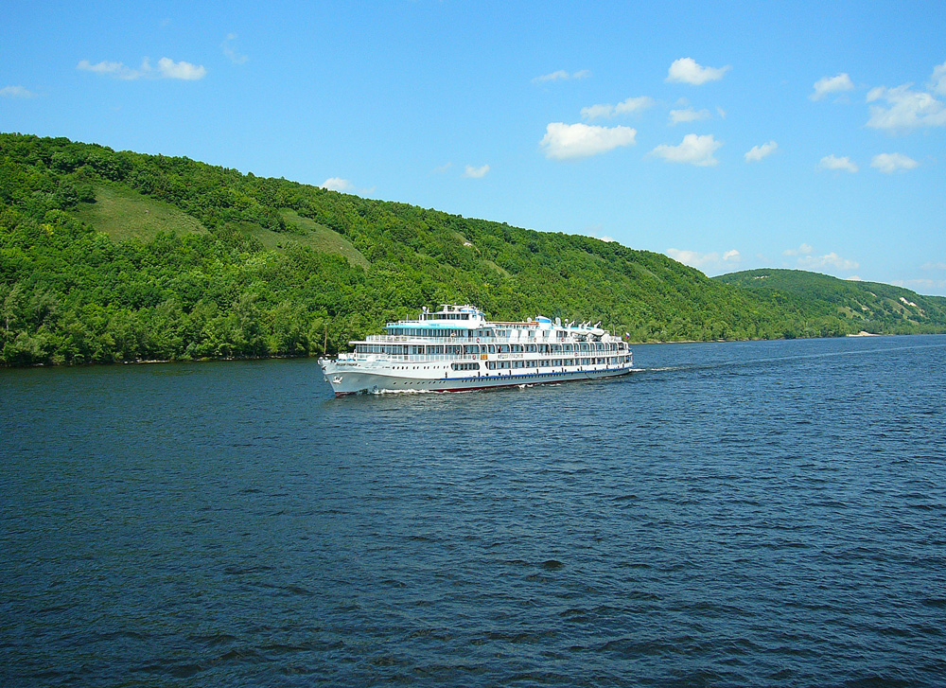
Река Волга

Slide 10
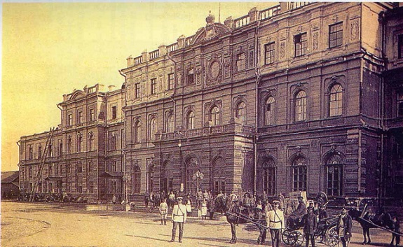
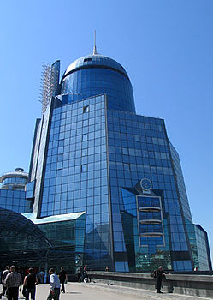
Железнодорожный вокзал

Slide 11
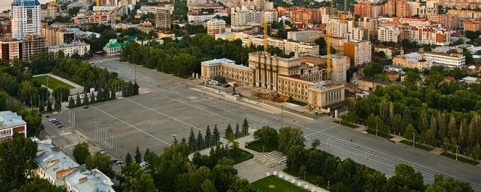
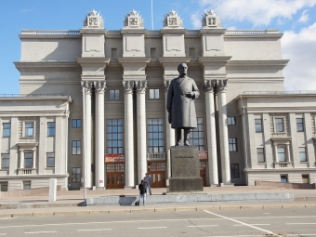
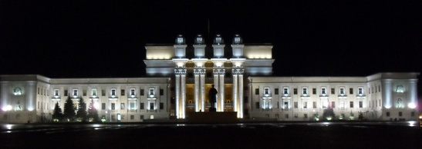
Площадь имени Куйбышева

Slide 12
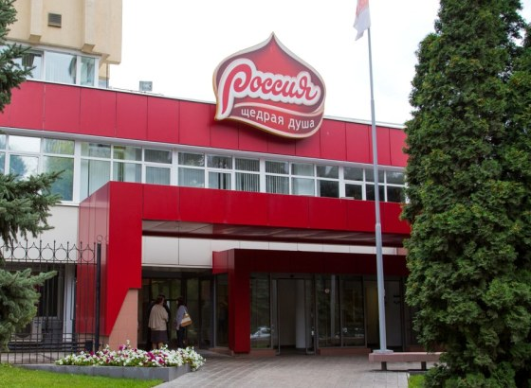
Шоколадная фабрика

Slide 13
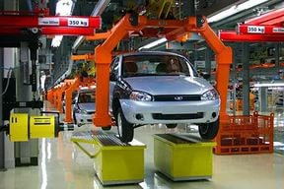
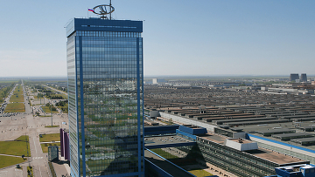
АвтоВАЗ

Slide 14
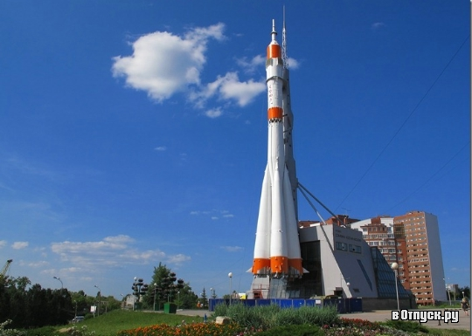
Музейно – выставочный центр Самара космическая

Slide 15
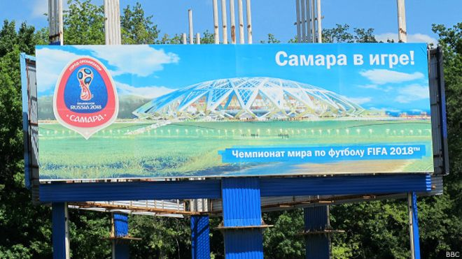
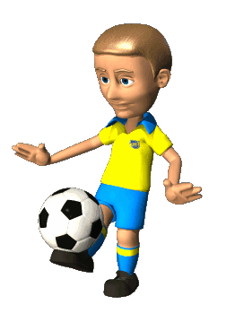
Чемпионат мира по футболу 2018

